Slide 1







ISV技术对接规范
—— 易时科技
日期：2016-12-26
傲云天 0249
密级：对内公开
杭州数梦工场科技有限公司

Slide 2
售后全景蓝图
消费者
经销商
主机厂
品牌网站
（服务预约）
售后助手（PAD）
维保服务
服务产品包
区域巡视
客户管理
售后活动
经销商
运营分析
消费者APP
（预约管理、维保信息查看等）
索赔
三包监控
车辆管理
经销商备件管理
主机厂备件管理
备件商城
地图服务
经销商管理
技术支持
技术支持助手
（手机端）
车主生态圈
维修数据
管理
车联网
诊断仪系统
（GLDS）
视频监控系统
会员积分卡券管理
保险
EPC
投诉管理
GVFS
易时
阿里
微软
外部系统

Slide 3
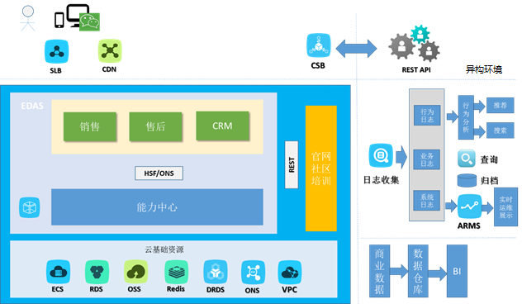
系统架构

Slide 4
系统分层
网站
PAD
APP
表现层
REST
WEB层
用户管理
HSF
组合服务层
用户中心
能力中心
基础服务层
用户
机构
资源层
用户
机构

Slide 5
UI规范
遵循数梦和吉利UI规范要求
WEB端：
B端： http://121.43.191.117
C端： 参考演示环境（ http://member.it.cmait.top:8090/member/mainPage ）
移动端：
B端：易时UED输出设计稿后，与吉利方确认
C端：目前暂由数梦UED统一设计并输出设计稿，后续若发生需求变更，由易时
UED设计并输出设计稿。

Slide 6
WEB前端规范
CSS样式：SCSS或LESS
脚本语言：Javascript
模板引擎：推荐Handlebars，支持前端渲染和后端渲染
前端插件、框架：推荐Jquery、bootstrap、backbone、moment、select2
工程管理：源代码和交付件分离、混淆、压缩等 (推荐gulp 或 webpack)
浏览器支持：IE9及以上、Chrome、Firefox、Opera、Safari

Slide 7
移动端规范
接口：前后端采用Restful接口对接
推送：阿里百川
兼容性：iOS7.0 及以上，Android 4.0及以上，兼容市场主流分辨率和机型
地图服务：高德地图
开发语言：Android以Java为主，允许存在部分C代码库
iOS以Objective-C为主，允许存在部分C、C++、Swift代码
开发模式：消费者APP以H5方式开发
工程管理：Java、JS交付件代码进行混淆，并提供混淆脚本

Slide 8
后端规范（一）
整体架构：采用分布式架构，使用分布式服务框架HSF
注册中心使用EDAS的配置中心，应用可被EDAS管控
开发语言：Java（JDK1.8）
开发框架：Spring Core、SpringMVC、MyBatis、Spring Boot
服务器：阿里Tomcat 7.0（使用EDAS情况下）

Slide 9
后端规范（二）
缓存：阿里云数据库Memcache版
KV型数据库：阿里云数据库Redis版
关系型数据库：阿里云RDS（MySQL）
对象存储（附件、图片等）：阿里云OSS
消息队列：阿里云MQ（RocketMQ）
视频服务：阿里云视频直播服务
企业服务总线：阿里云CSB

Slide 10
基础服务
短信：数梦产品MC （基于阿里大于） ，提供HSF接口
邮件：数梦产品MC（基于阿里云DirectMail服务），提供HSF接口
站内消息：数梦产品TDC，提供HSF接口
待办：数梦产品TDC，提供HSF接口

Slide 11
其他模块对接
用户：统一使用数梦用户中心，提供HSF接口
权限：统一使用数梦权限中心，提供HSF接口
ISV定义具体权限编码规则，并导入权限中心
URL权限、菜单权限、页面元素权限控制由ISV自行实现
其他业务模块：根据业务识别

Slide 12
其他要求
日志：遵循数梦日志规范
数据库：遵循数梦数据库开发设计规范
环境部署：开发环境由ISV自主部署，不作限制；
生产环境由ISV提供可部署交付件、SQL文件、依赖的第三方软件和部署
文档。对于HSF框架，交付件必须是war包形式。
文档规范：遵循数梦概要设计文档规范
遵循数梦接口说明文档规范
HSF接口若仅后端使用，只需提供javadoc；否则，需提供javadoc和Markdown格式的接口说明文档
REST接口需提供Markdown格式的接口说明文档
接口注释一定要符合javadoc规范且注释要完整
接口变更后，必须同步更新接口文档

Slide 13



联调环境
#1
#..
K8s集群
动态注册
user
idc
gorouter
uaa
…
xxx
…
docker
镜像仓库
网关
HSF注册中心
阿里云-DOP
网站访问
镜像发布
REST
HSF
公司内网
阿里云-ISV
编译服务器
镜像构建
版本发布
git submodule update
Gitlab

Slide 14
联调环境资源一览
KEY | VALUE | NOTE
联调环境注册中心 | 10.172.205.232 | HSF注册

Slide 15

Notes:
PPT封底

